Slide 1
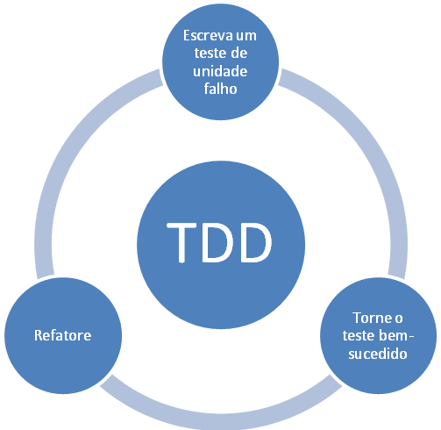

Slide 2
O que é TDD?
Test Driven Development (Desenvolvimento Dirigido por Testes) é uma técnica de desenvolvimento baseada em um ciclo que visa garantir melhor funcionamento ao código, e mais qualidade na hora do desenvolvimento do mesmo, onde deixamos de desenvolver as vezes funcionalidades inúteis e códigos acoplados (que fazem mil coisas).

Slide 3
Ciclo do TDD
Falha
Faz funcionar
Refatora o método

Slide 4

Falha
O primeiro passo para trabalhar com TDD é fazer um teste falho, isso porque quando trabalhamos com TDD, criamos primeiro o teste, e só depois o método.

Slide 5

Faz funcionar
O segundo passo é fazer o nosso método funcionar, ou seja, criar a lógica dele para executar sua função, mas sem se importar com a forma como escrevemos.

Slide 6

Refatora o método
Por últimos iremos refatorar o nosso método, ou seja, deixa-lo melhor tanto na forma como escrevemos, como na otimização de código.

Slide 7

Enfim, iremos criar um projeto para colocar a mão na massa e trabalharmos com o TDD!

